Slide 1
常见加密算法及其应用
李明权
2018-12

Slide 2
加密算法-不可逆加密算法
MD5(2,4)
SHA1

Slide 3
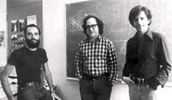
加密算法-可逆
对称加密算法 – 加解密双方共用同一密钥
DES
3DES
AES
非对称加密算法
RSA
三个发明者Ron Rivest, Adi Shamir, Leonard Adleman的名字首字母命名
将两个大素数相乘十分容易，但对乘积因式分解却极其困难
DSA
ECC

Slide 5
DES 3DES

Slide 6
AES

Slide 7
RSA加解密算法数学基础
质数（素数）：在大于1的自然数中除了1个它本身以外不再有其它因数
合数：除了1和它本身、还能被其它数整除
a、b 互质关系 ：公约数只有1
欧拉函数：计算[1,n]之间有多少个数与n是互质关系
1 任意两个质数互质
2 一个数是质数，另一个数只要不是前者的倍数，两数互质
3 两个数中较大者是质数 两数互质
4

Slide 8
RSA
RSA的公钥、私钥的组成，以及加密、解密的公式
公钥KU
n : 两个素数p与q的乘积（p与q需保密）
e : 与(p-1)(q-1)互质
私钥KR
d : e ⁻¹ （mod（p-1）（q-1））
加密
C ≡ m ^{e} mod n
解密
M ≡ c ^{d} mod n

Slide 9
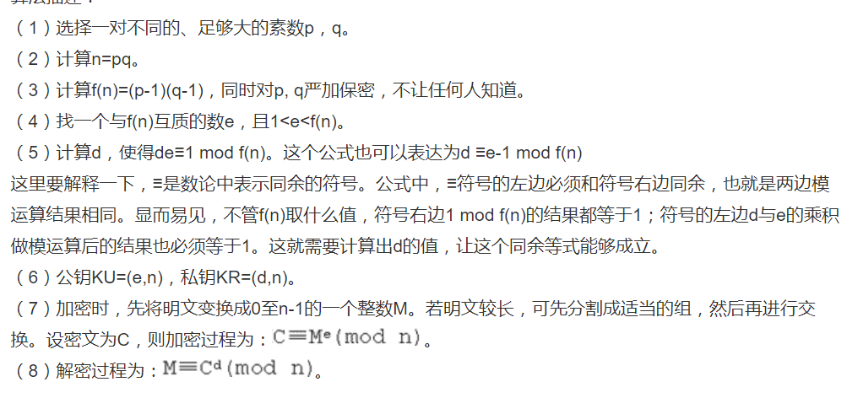
RSA算法描述

Slide 10
RSA算法实例描述

